Slide 1
بِسم اللّه الرَّحمن الرَّحیم
سُبحانَ اللّه الذی بیده ملکوت کُلِّ شیء وَ اِلَیهِ تُرجَعون

Slide 2
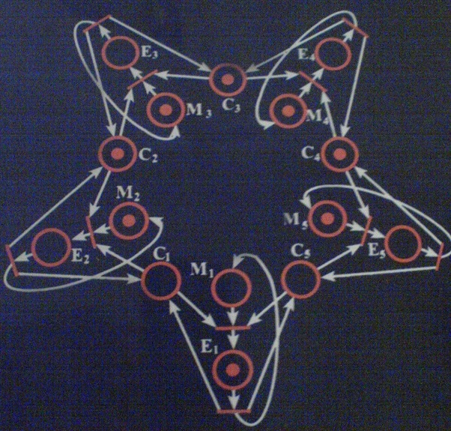
شبیه سازی
دانشکده فنی حرفه ای کوثر
گروه مهندسی کامپیوتر

Slide 3
مرجع
کتاب شبیه سازی؛ مؤلف: مهندس امین اله مه آبادی؛ انتشارات آذرخش
کتاب شبیه سازی سیستم های گسسته پیشامد (همراه با مدلسازی ارنا)
همان کتابی است که سر کلاس خدمت شما عزیزان معرفی شد.

Slide 4
فهرست مطالب (فصل اول)
شبیه سازی
شیوه های مطالعۀ سیستم مرجع
شبیه سازی سیستم ها
معایب شبیه سازی
مزایای شبیه سازی
مراحل اساسی یک مطالعۀ شبیه سازی
سیستم از دیدگاه شیء گرایی
سیستم از دیدگاه رخداد وقایع
رفتار سیستم
انواع عدم قطعیت
عناصر سیستم
مدلسازی
انواع مدل ها
اجرای مدل
انواع سیستم ها

Slide 5
شبیه سازی
تعریف:
شبیه سازی یعنی ساختن یک سیستم به هر روش یا صورت ممکن
            «از بعضی جهات با سیستم مرجع می تواند متفاوت باشد»
          شبیه سازی رفتار یک سیستم را مدل می کند از نظر رفتار نباید با سیستم موجود تفاوت داشته باشد.
شبیه سازی ساختن شبیه یک سیستم با تمام رفتارش است.
هدف شبیه سازی:
مطالعه و بررسی سیستم مرجع، یعنی مطالعۀ رفتار سیستم مرجع مورد بررسی

Slide 6
فهرست مطالب
شبیه سازی
شیوه های مطالعۀ سیستم مرجع
شبیه سازی سیستم ها
معایب شبیه سازی
مزایای شبیه سازی
مراحل اساسی یک مطالعۀ شبیه سازی
سیستم از دیدگاه شیء گرایی
سیستم از دیدگاه رخداد وقایع
رفتار سیستم
انواع عدم قطعیت
عناصر سیستم
مدلسازی
انواع مدل ها
اجرای مدل
انواع سیستم ها

Slide 7
شیوه های مطالعۀ سیستم مرجع
مسئلۀ مهم در مطالعه: وجود خارجی موضوع یا پدیدۀ مورد نظر
        اگر موضوع یا پدیدۀ مورد نظر وجود نداشته باشد یعنی سیستم مرجع حیات ندارد.
مطالعه و بررسی سیستم ها از حیث وجود یا عدم وجود سیستم مرجع مورد نظر:
1- مطالعۀ مستقیم: بررسی و مطالعۀ سیستم مرجع از نزدیک و به طور مستقیم
مهم ترین فرض این نوع مطالعه: وجود سیستم مرجع
مثال کاربردی: مطالعه و بررسی کنترل کیفیت یک محصول تولیدی
2- مطالعۀ غیرمستقیم: بررسی و مطالعۀ رفتار یک سیستم به صورت غیرمستقیم
رفع معایب مطالعۀ مستقیم، بررسی رفتار یک سیستم قبل از خلق آن و رفع عیوب آن سیستم، بررسی نتایج حاصل و تولید محصول نهایی
مثال کاربردی: طراحی یک cpu
نکته: شبیه سازی در واقع مطالعۀ غیرمستقیم سیستم مرجع است.
معایب مطالعۀ مستقیم

Slide 8
شیوه های مطالعۀ سیستم مرجع (ادامه)
معایب مطالعۀ مستقیم
  سیستم مرجع در لحظۀ مطالعه حیات نداشته باشد.
    مثال: انفجار هواپیما
  پارامتر زمانی پیش آمدها یا حدوث پدیده ها بسیار طولانی باشد.
    مثال: تکرار وقوع زلزله
  پارامتر زمانی پیش آمدها یا حدوث آنها بسیار کوتاه باشد.
    مثال: مطالعات اتمی
  مقرون به صرفه نبودن مطالعه مستقیم از نظر اقتصادی و زمانی
    مثال: شلیک یک موشک به یک هواپیمای در حال پرواز
  پیچیدگی سیستم مرجع و محدودیت های آن
    مثال: مطالعۀ بخشی از مدار یک سیستم کنترلی که سیگنالهای ورودی را از بخش های دیگری دریافت می کند و با اثرگذاری آنها نتایج صحیحی از بررسی به دست نمی آید.

Slide 9
فهرست مطالب
شبیه سازی
شیوه های مطالعۀ سیستم مرجع
شبیه سازی سیستم ها
معایب شبیه سازی
مزایای شبیه سازی
مراحل اساسی یک مطالعۀ شبیه سازی
سیستم از دیدگاه شیء گرایی
سیستم از دیدگاه رخداد وقایع
رفتار سیستم
انواع عدم قطعیت
عناصر سیستم
مدلسازی
انواع مدل ها
اجرای مدل
انواع سیستم ها

Slide 10
شبیه سازی سیستم ها
شبیه سازی فرایندی از مدل سازی و اجرای مدل است.
  با استفاده از مدل مناسب رفتار سیستم را مدل سازی میکنیم
    اگر مدل دارای قدرت دریافت داده ها و اجرای آن باشد، یک مدل اجرایی است که با ارایۀ نتایج دو پروسۀ مدلسازی و اجرای آن را امکان پذیر میکند.
    اگر مدل اجرایی نباشد، تبدیل به یک برنامۀ شبیه سازی می شود و برنامۀ تولیدیِ مدلِ سیستم مرجع روی کامپیوتر اجرا میشود.
      برنامه های شبیه سازی ساده سازی شبیه سازی و برنامه نویسی مدل سیستم (به کمک مدل گرافیکی)
انواع مدل:
  1- مدل اجرایی: این نوع مدل قدرت دریافت داده ها، اجرا و چرخش عملیات و ارائۀ خروجی های لازم را دارد؛ در نتیجه به برنامه کامپیوتری نیاز ندارد.
  2- مدل غیراجرایی: این نوع مدل قدرت دریافت داده ها، اجرا و چرخش عملیات و ارائۀ خروجی های لازم را ندارد؛ در نتیجه به برنامه کامپیوتری نیاز دارد. یعنی لازم است به زبان شبیه سازی تبدیل و با کامپایلر مربوطه بر روی کامپیوتر اجرا گردد.

Slide 11
شبیه سازی سیستم ها (ادامه)
روند شبیه سازی
انواع نرم افزارهای شبیه سازی حقیقت مجازی
سیستم
شناخت
مدل
مدل سیستم انتخابی
اجرای مدل سیستم
تجزیه و تحلیل
بهبود
خواص سیستم
تجزیه و تحلیل

Slide 12
فهرست مطالب
شبیه سازی
شیوه های مطالعۀ سیستم مرجع
شبیه سازی سیستم ها
معایب شبیه سازی
مزایای شبیه سازی
مراحل اساسی یک مطالعۀ شبیه سازی
سیستم از دیدگاه شیء گرایی
سیستم از دیدگاه رخداد وقایع
رفتار سیستم
انواع عدم قطعیت
عناصر سیستم
مدلسازی
انواع مدل ها
اجرای مدل
انواع سیستم ها

Slide 13
معایب شبیه سازی
وقت گیر و پرهزینه بودن طراحی یک مدل شبیه سازی مطلوب (چندین سال)
دشوار بودن به دقت منعکس کردن وضعیت یک مسئله (باید بسیاری از ظرایف در طراحی و اجرای مدل شبیه سازی دخالت داده شوند.)
قابل اندازه گیری نبودن بی دقتی شبیه سازی در پاره ای از موارد
وابستگی ها و محدویت های دقت اعشاری ارقام بر روی نتایج رقمی شبیه سازی (انتشار خطا)
  مشکل انتشار خطا و هزینه های طراحی و اجرا با ارائۀ نرم افزارهای شبیه سازی و سیستم های کامپیوتری تا حدود زیادی کاهش یافته است.

Slide 14
فهرست مطالب
شبیه سازی
شیوه های مطالعۀ سیستم مرجع
شبیه سازی سیستم ها
معایب شبیه سازی
مزایای شبیه سازی
مراحل اساسی یک مطالعۀ شبیه سازی
سیستم از دیدگاه شیء گرایی
سیستم از دیدگاه رخداد وقایع
رفتار سیستم
انواع عدم قطعیت
عناصر سیستم
مدلسازی
انواع مدل ها
اجرای مدل
انواع سیستم ها

Slide 15
مزایای شبیه سازی
فراهم آوردن امکان مطالعۀ یک سیستم مرجع قبل از ایجاد یا خلق یا پس از انهدام آن
قابل تغییر بودن پارامترهای زمانی سیستم مورد مطالعه
بسیار مقرون به صرفه بودن از نظر اقتصادی و زمانی
قابل رفع بودن محدودیت ها و خطرات ناشی از مطالعۀ مستقیم
امکان پذیر ساختن مطالعۀ جزء به جزء سیستم و کنار هم قرار دادن اجزاء
قابل دستیابی بودن حداکثر کارایی

Slide 16
فهرست مطالب
شبیه سازی
شیوه های مطالعۀ سیستم مرجع
شبیه سازی سیستم ها
معایب شبیه سازی
مزایای شبیه سازی
مراحل اساسی یک مطالعۀ شبیه سازی
سیستم از دیدگاه شیء گرایی
سیستم از دیدگاه رخداد وقایع
رفتار سیستم
انواع عدم قطعیت
عناصر سیستم
مدلسازی
انواع مدل ها
اجرای مدل
انواع سیستم ها

Slide 17
مراحل اساسی یک مطالعۀ شبیه سازی
فرموله کردن مساله
1
تعیین اهداف و طرح کلی اجرایی
2
3
4
طراحی مدل
جمع آوری اطلاعات
برنامه نویسی
5
خیر
بازبینی؟
6
بله
خیر
7
خیر
صحت مدل؟
ادامۀ فلوچارت
بله

Slide 18

فرموله کردن مساله
شروع هر مطالعۀ شبیه سازی تعریف مسئله است.
  ارائۀ مسئله توسط مسئول آن، تعیین کنندگان خط مشی و سیاست گذاران
            اطمینان یافتن از درک صحیح مسئله از سوی تحلیل گر
            به توافق رسیدن بر سر نحوۀ تعریف مسئله از سوی سیاست گذاران و تحلیلگران

Slide 19
تعیین اهداف و طرح کلی اجرایی
اهداف:
  تعیین کنندۀ پرسش هایی هستند که باید با استفاده از شبیه سازی به آنها پاسخ داد.
  تعیین این مسئله که آیا با توجه به تعریف مسئله و اهداف در نظر گرفته شده، شبیه سازی روش مناسبی برای تحلیل مسئله هست یا نه.
طرح کلی اجرایی:
  باید دربردارندۀ سیستم های مختلف تحت بررسی و روشی در زمینۀ ارزیابی میزان کارایی هریک از آنها باشد.
  باید تضمین کند که در زمینۀ تعداد افراد مورد نیاز، هزینه و مدت مربوط به برگزاری هر قسمت از کار یک بررسی انجام میشود و در زمینۀ نتایج قابل حصول در انتهای هر قسمت پیش بینی های لازم را انجام دهد.

Slide 20
طراحی مدل
ساخت مدل: علمی و هنری
هنر طراح مدل:
    استعداد طراح مدل در مجرد کردن خصوصیات اصلی سیستم
    انتخاب و اصلاح کردن فرضهای شکل دهندۀ سیستم
    کامل کردن مدل به نحوی که نتایج تقریبی مفیدی از آن حاصل شود
  بهترین شیوۀ کار: آغاز با مدلی ساده و کامل کردن تدریجی آن
  درجۀ پیچیدگی مدل نباید از حد تامین مقاصد مطالعۀ شبیه سازی تجاوز کند. (کنترل هزینه های طراحی و اجرای مدل)
  همسانی جزء به جزء بین سیستم واقعی و مدل ضروری نیست
  باید چکیدۀ سیستم واقعی در مدل وارد شود.
  استفاده کنندۀ نهایی از مدل در مرحلۀ طراحی و ساخت آن شرکت داده شود. (افزایش کیفیت مدل ساخته شده)
  هنر طراحی الگو را تنها از طریق تجربه سیستمهای واقعی میتوان آموخت.

Slide 21
جمع آوری اطلاعات
ارتباط مداومی با مرحلۀ طراحی مدل دارد.
برحسب درجۀ پیچیدگی مدل، عناصر اطلاعاتی مورد نیاز نیز تغییر میکنند.
اختصاص داشتن زمان قابل توجهی از مطالعۀ شبیه سازی به این مرحله (شروع زودهنگام این مرحله ضروری است)
معمولاً همزمان با اجرای قسمت های نخست مرحلۀ طراحی مدل آغاز میگردد.
  اهداف مطالعۀ شبیه سازی تعیین میکند که چه نوع اطلاعاتی باید جمع آوری گردد.
  استفاده از اطلاعات مربوط به عملکرد سیستم در گذشته برای تعیین اعتبار مدل
    مثال: بررسی طول صف انتظار در یک بانک بر اساس تغییر تعداد افراد سرویس دهنده
      اطلاعات مورد نیاز:
        توزیع های آماری مربوط به زمانهای بین ورود متقاضیان در دوره های زمانی مختلف
        زمانهای سرویس دهی برای هر سرویس دهنده
        توزیع های آماری مربوط به طول صف تحت شرایط مختلف از عملکرد گذشتۀ سیستم

Slide 22
برنامه نویسی
تحلیل اکثر سیستمهای واقعی وابسته به ساخت مدلی است که خود آن مدل به فضای ذخیره سازی بزرگ و قدرت پردازشی بالایی نیاز دارد، به همین دلیل مدل به یک زبان برنامه نویسی ترجمه و به وسیلۀ کامپیوتر اجرا میشود.
زبان های برنامه نویسی:
  عمومی: نوشتن برنامه وقت بیشتری میگیرد اما اجرای برنامه به زمان کوتاهتری نیاز دارد.
    مثال: FORTRAN
    تمرین: مثال های دیگری از زبانهای برنامه نویسی عمومی بیابید.
  شبیه سازی: کار برنامه نویسی را به شکل قابل توجهی ساده میکنند.
    مثال: SLAM، GPSS، SIMSCRIPT
    تمرین: مثال های دیگری از زبانهای شبیه سازی بیابید.

Slide 23
صحت مدل (بازبینی)
این مرحله، ناظر غلط گیری کامپیوتری است.
سوال اساسی این مرحله اینست که آیا برنامۀ کامپیوتری به نحو مناسبی کار میکند؟
برای یک مدل پیچیده، ایجاد برنامه و تعیین صحت آن بسیار وقت گیر می باشد.
در صورتی مرحلۀ تعیین صحت مدل کامل میشود که پارامترهای ورودی و ساختار منطقی مدل به طرز صحیحی داخل برنامه در نظر گرفته شده باشد.

Slide 24
اعتبار مدل
در این مرحله، باید تعیین کرد که آیا مدل معرف دقیق سیستم واقعی هست یا نه.
این مرحله به صورت یک فرایند تکراری انجام میشود به این ترتیب که مدل با عملکرد سیستم واقعی مقایسه میشود و بر اساس اطلاعات و نتایج حاصل از مقایسه، مدل اصلاح میگردد. اینقدر این فرایند تکرار میشود تا دقت مدل قابل قبول تشخیص داده شود.

Slide 25
مراحل اساسی یک مطالعۀ شبیه سازی (ادامه)
صحت مدل؟
بله
8
طراحی آزمایش
9
اجرا و تحلیل نتایج
بله
10
بله
اجرای بیشتر؟
خیر
مستندسازی و گزارش نتایج
11
پیاده سازی
12

Slide 26
طراحی آزمایش
در این مرحله، ابتدا کلیۀ حالتهای مختلفی که باید شبیه سازی شوند را تعیین میکنند.
در اغلب موارد تصمیم گیری در این مورد بر اساس تجزیه و تحلیل نتایج حاصل از اجرای مقدماتی مدل انجام میگیرد.
در مورد هرکدام از طراحی های سیستم که قرار باشد شبیه سازی شوند، باید طول زمان راه اندازی مدل، طول زمان اجرای شبیه سازی و تعداد بازسازی های مربوط به آن معین شود.

Slide 27
اجرای مقدماتی و تجزیه و تحلیل نتایج
از اجرای مقدماتی مدل و تجزیه و تحلیل نتایج حاصل از آن برای ارائۀ تخمینهایی برای معیارهای عملکرد هریک از طراحی های مختلف از سیستم استفاده میشود.

Slide 28
تعیین تعداد اجرای مدل
بر اساس نتایج به دست آمده از اجرای مقدماتی، تحلیل گر باید تصمیم بگیرد که آیا به اجرای بیشتری نیاز هست یا خیر، و در صورت نیاز، طرح آزمایش آنها چگونه باید باشد.

Slide 29
مستندسازی و گزارش نتایج
مستندسازی و تدوین برنامه به دلایل متعددی از جمله دلایل زیر ضروری است.
دلایل ضرورت مستندسازی و تدوین برنامه:
  استفادۀ مجدد از برنامه توسط تحلیل گر یا افراد دیگر و نیاز به دانستن عملکرد برنامه
    شناخت چگونگی عملکرد برنامه، میزان اطمینان از برنامه را بالا میبرد تا حدی که سیسات گزاران و کاربران مدل بر اساس تجزیه و تحلیل نتایج حاصل، تصمیم گیری می نمایند.
  اصلاح برنامه
    در صورت وجود توضیحات کافی، اصلاح برنامه بسیار راحت تر خواهد شد.
  تغییر اختیاری پارامترهای برنامه و تعیین روابط حاکم بر پارامترهای ورودی و معیارهای عملکرد خروجی توسط استفاده کنندگان از مدل
ارائۀ گزارش از نتایج حاصل از تجزیه و تحلیل فوق ضروری است.
ارائۀ گزارش، استفاده کنندگان از مدل را قادر میسازد تا موارد زیر را انجام دهند:
  مرور تعریف نهایی مسئله
  بررسی سیستم های آزمایش شده و معیارهای مقایسۀ آنها
  بررسی نتایج حاصل از آزمایشها و راه حل ارائه شده برای انجام آنها
گزارش توجیه کنندۀ مدل و فرایند ساخت آن است و در توجیه تصمیمات فوق برای مقامات سطح بالاتر مفید است

Slide 30
پیاده سازی
موفقیت این مرحله به موارد زیر وابسته است:
  کیفیت اجرای یازده مرحلۀ قبلی
  تحلیل گر تا چه حد توانسته است استفاده کنندۀ نهایی را در سراسر فرایند شبیه سازی دخالت دهد.

Slide 31
مراحل اساسی یک مطالعۀ شبیه سازی (ادامه)
قسمت اول: کسب شناخت از مسئله
قسمت دوم: طراحی مدل و جمع آوری اطلاعات
قسمت سوم: اجرای مدل
قسمت چهارم: پیاده سازی
مهم ترین مرحله در فرایند ساخت مدل: تعیین اعتبار مدل (مرحلۀ 7)

Slide 32
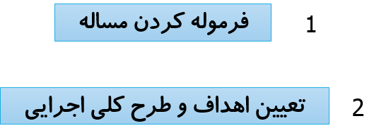
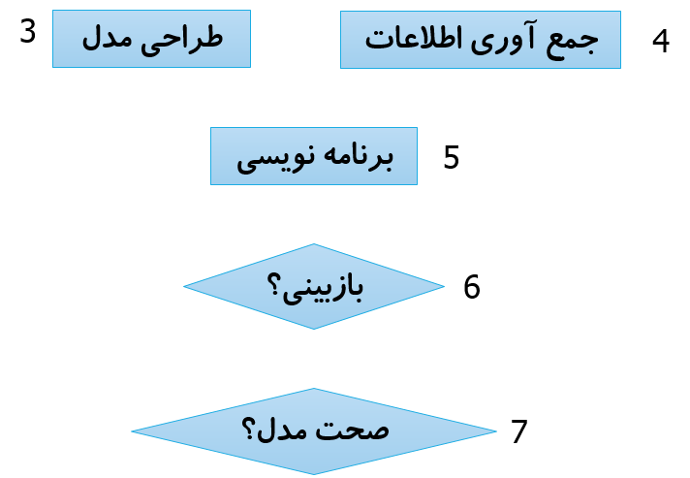
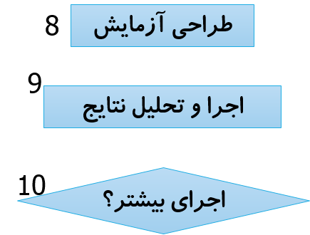
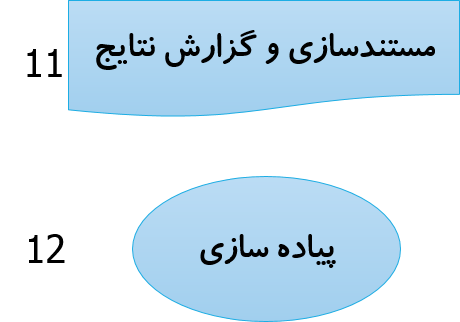
مراحل اساسی یک مطالعۀ شبیه سازی (ادامه)
قسمت اول
قسمت سوم
قسمت دوم
قسمت چهارم

Slide 33
فهرست مطالب
شبیه سازی
شیوه های مطالعۀ سیستم مرجع
شبیه سازی سیستم ها
معایب شبیه سازی
مزایای شبیه سازی
مراحل اساسی یک مطالعۀ شبیه سازی
سیستم از دیدگاه شیء گرایی
سیستم از دیدگاه رخداد وقایع
رفتار سیستم
انواع عدم قطعیت
عناصر سیستم
مدلسازی
انواع مدل ها
اجرای مدل
انواع سیستم ها

Slide 34
سیستم از دیدگاه شیء گرایی
سیستم: مجموعه ای از اشیاء دارای اثر متقابل که با یکدیگر در حال محاوره می باشند و هدف خاصی را دنبال میکنند.
طبق روشهای آنالیز سیستم، ابتدا اجزای سیستم یعنی اشیاء یا موضوعات را می یابیم، بعد روابط بین آنها یعنی پیامها را تعیین میکنیم.
اجزای سیستم از دیگاه شیء گرایی:
  اشیاء (objects): عناصر اصلی سیستم
  پیش آمدها یا وقایع (events)
  وضعیت ها (states)
  اشیا عناصر اصلی سیستم هستند و با استفاده از وقایعی که رخ میدهد وضع و حالت سیستم تغییر میکند.

Slide 35
فهرست مطالب
شبیه سازی
شیوه های مطالعۀ سیستم مرجع
شبیه سازی سیستم ها
معایب شبیه سازی
مزایای شبیه سازی
مراحل اساسی یک مطالعۀ شبیه سازی
سیستم از دیدگاه شیء گرایی
سیستم از دیدگاه رخداد وقایع
رفتار سیستم
انواع عدم قطعیت
عناصر سیستم
مدلسازی
انواع مدل ها
اجرای مدل
انواع سیستم ها

Slide 36
سیستم از دیدگاه رخداد وقایع
بسته به اینکه وقایع متوالی رخ میدهند یا به صورت همزمان، سیستم ها به دو دسته تقسیم میشوند:
سیستم های همزمان: اگر پیشامدهای سیستمی بصورت همزمان یا موازی رخ دهند، سیستم همزمان نامیده می شود چون پیش آمدها امکان اتفاق و انجام همزمان را یافته اند. (برنامه نویسی موازی)
سیستم های غیرهمزمان (ترتیبی): سیستمی که پیش آمدهای آن به صورت ترتیبی (پی در پی) یا غیرهمزمان رخ دهد، سیستم غیرهمزمان می نامند. (برنامه نویسی ترتیبی)
باید سیستم و وقایع آن را شناخت و قدرت مدل را برآورد کرد.
اساس حیات یک سیستم رخداد پیش آمدها هستند و اگر رخدادها بتوانند همزمان اتفاق بیفتند، مدلسازی و انتخاب مدل مناسب مشکل می باشد.
آیا میتوان رفتار یک سیستم یعنی رخداد وقایع و نتایج حاصل را پیش بینی کرد؟

Slide 37
فهرست مطالب
شبیه سازی
شیوه های مطالعۀ سیستم مرجع
شبیه سازی سیستم ها
معایب شبیه سازی
مزایای شبیه سازی
مراحل اساسی یک مطالعۀ شبیه سازی
سیستم از دیدگاه شیء گرایی
سیستم از دیدگاه رخداد وقایع
رفتار سیستم
انواع عدم قطعیت
عناصر سیستم
مدلسازی
انواع مدل ها
اجرای مدل
انواع سیستم ها

Slide 38
رفتار سیستم
رفتار سیستم: معمولاً رفتار یک سیستم از دو حالت تصادفی و غیرتصادفی خارج نیست و عبارتست از:
قطعیت: اگر بتوان رفتار یک سیستم را به طور قطع تعیین و پیش بینی کرد، آن رفتار قطعی یا غیرتصادفی است.
  مثال: دریافت روزنامه از دستگاه مربوطه در قبال انداختن سکه
عدم قطعیت: اگر نتوان رفتار یک سیستم را به طور قطع تعیین و پیش بینی کرد، آن رفتار غیرقطعی و تصادفی است.
  مثال: دریافت پیام از کرات دیگر
سیستم تصادفی یا غیرقطعی: سیستمی که نتوان رفتارش را پیش بینی کرد.
سیستم قطعی: سیستمی که بتوان رفتارش را پیش بینی کرد.
مثال: مرتب سازی صعودی رشته ای از اعداد مثلاً 1،4،3،2
  روش قطعی: bubble sort
  روش غیرقطعی: مقایسۀ هر دو عدد ممکن و جابجایی در صورت لزوم به زبان Dilag
  در جهان کنونی، رخداد پدیده ها اکثراً همزمان یا غیرقطعی است و تصادف نقش اساسی در این سناریو ایفا میکند. پس برای شبیه سازی واقعی، لازم است پدیده های تصادفی را بررسی نماییم.

Slide 39
فهرست مطالب
شبیه سازی
شیوه های مطالعۀ سیستم مرجع
شبیه سازی سیستم ها
معایب شبیه سازی
مزایای شبیه سازی
مراحل اساسی یک مطالعۀ شبیه سازی
سیستم از دیدگاه شیء گرایی
سیستم از دیدگاه رخداد وقایع
رفتار سیستم
انواع عدم قطعیت
عناصر سیستم
مدلسازی
انواع مدل ها
اجرای مدل
انواع سیستم ها

Slide 40
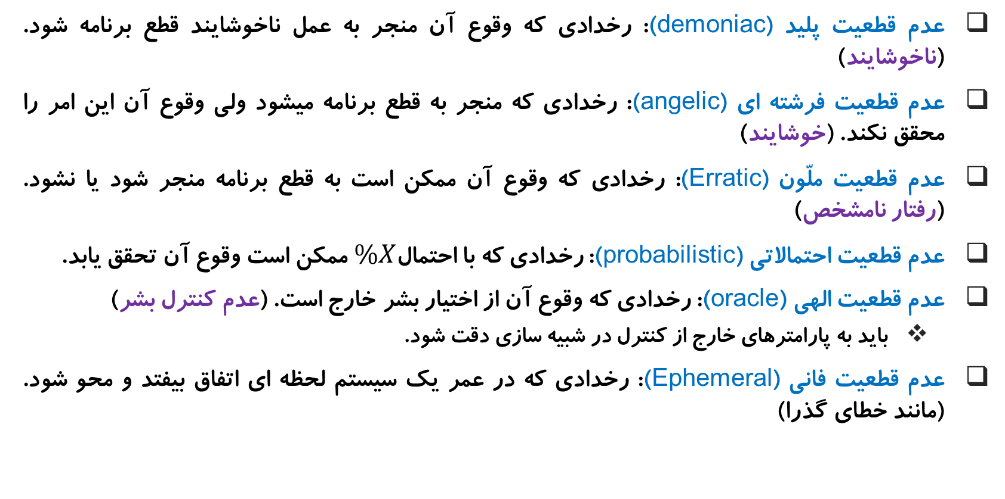
انواع عدم قطعیت
عدم قطعیت پلید (demoniac): رخدادی که وقوع آن منجر به عمل ناخوشایند قطع برنامه شود. (ناخوشایند)
عدم قطعیت فرشته ای (angelic): رخدادی که منجر به قطع برنامه میشود ولی وقوع آن این امر را محقق نکند. (خوشایند)
عدم قطعیت ملّون (Erratic): رخدادی که وقوع آن ممکن است به قطع برنامه منجر شود یا نشود.
(رفتار نامشخص)
عدم قطعیت احتمالاتی (probabilistic): رخدادی که با احتمال$\%X$ ممکن است وقوع آن تحقق یابد.
عدم قطعیت الهی (oracle): رخدادی که وقوع آن از اختیار بشر خارج است. (عدم کنترل بشر)
  باید به پارامترهای خارج از کنترل در شبیه سازی دقت شود.
عدم قطعیت فانی (Ephemeral): رخدادی که در عمر یک سیستم لحظه ای اتفاق بیفتد و محو شود. (مانند خطای گذرا)

Slide 41
فهرست مطالب
شبیه سازی
شیوه های مطالعۀ سیستم مرجع
شبیه سازی سیستم ها
معایب شبیه سازی
مزایای شبیه سازی
مراحل اساسی یک مطالعۀ شبیه سازی
سیستم از دیدگاه شیء گرایی
سیستم از دیدگاه رخداد وقایع
رفتار سیستم
انواع عدم قطعیت
عناصر سیستم
مدلسازی
انواع مدل ها
اجرای مدل
انواع سیستم ها

Slide 42
عناصر سیستم (با نگرش شیء گرا)
موجودیتها (entities)
اشیاء (objects)
صفات (attributes)
فعالیت ها (activities)
وقایع (events)
وضعیت ها (states)
موضوعات (subjects)
  هر موضوع یا شیء یا موجودیت به ازای پیش آمدی از حالتی به حالت دیگر میرود و فعالیت یا فعالیتهایی انجام میگیرد. وقایع و پیش آمدها حالت سیستم را تغییر میدهند و در قبال رخداد آنها فعالیتهایی انجام می پذیرد که صفات بعضی اشیاء را عوض میکند.

Slide 43
فهرست مطالب
شبیه سازی
شیوه های مطالعۀ سیستم مرجع
شبیه سازی سیستم ها
معایب شبیه سازی
مزایای شبیه سازی
مراحل اساسی یک مطالعۀ شبیه سازی
سیستم از دیدگاه شیء گرایی
سیستم از دیدگاه رخداد وقایع
رفتار سیستم
انواع عدم قطعیت
عناصر سیستم
مدلسازی
انواع مدل ها
اجرای مدل
انواع سیستم ها

Slide 44
مدل سازی
مدل سازی یا انتخاب مدل، اساس و رکن اصلی شبیه سازی است.
مدل: هر نوع ارائه یا بیان یک سیستم را مدل می گویند. مدل رفتار سیستم را بیان می کند.
از خواص مدل: ساده سازی و ایجاد یکنواختی و یگانگی
بر اساس شیوۀ بیان و ارائۀ سیستم مرجع، الگوهای متفاوتی وجود دارد.

Slide 45
فهرست مطالب
شبیه سازی
شیوه های مطالعۀ سیستم مرجع
شبیه سازی سیستم ها
معایب شبیه سازی
مزایای شبیه سازی
مراحل اساسی یک مطالعۀ شبیه سازی
سیستم از دیدگاه شیء گرایی
سیستم از دیدگاه رخداد وقایع
رفتار سیستم
انواع عدم قطعیت
عناصر سیستم
مدلسازی
انواع مدل ها
اجرای مدل
انواع سیستم ها

Slide 46
انواع مدل ها
الگوی ذهنی: هر نوع برداشت از یک سیستم مرجع در ذهن انسان
  مسئلۀ مهم: استنباط و ادراک یا برداشت از موضوع مورد مطالعه که خود بستگی مستقیم دارد به:
    مجموعۀ بایدها و نبایدها، جهان بینی، شیوۀ مطالعه و ادراک مدلساز
الگوی صوری: ارائه یا بیان الگوی ذهنی به صورتی که برای دیگران قابل بیان و درک باشد. شامل انواع زیر:
  مدلهای شماتیکی: روابط و اجزای مدل به صورت نمودار ارائه میشود و بلاک های آن دارای روابط خاصی هستند. مثال: فلوچارت
  مدلهای فیزیکی: مدل ارائه شده دارای خواص فیزیکی مثل وزن و اشغال فضا است. مثال: ماکت هواپیما
  مدلهای نشانه ای: مدل با نشانه های خاصی بیان میشود، به صورت:
    الگوی لفظی: ارائه در قالب الفاظ یا متون (مثال: «قلم وسیلۀ نگارش است.» )
    الگوی گرافی: ارائه در قالب تصویر یا خطوط گرافیکی خاص (مثال: «گراف سه بعدی» )
    الگوی ریاضی: ارائه در قالب فرمولها و روابط ریاضی (مثال: «معادلات دیفرانسیل»)
                مدل ریاضی صریح و واضح است و سازگاری درونی دارد.
در مدلسازی برای ارائه و شناخت سیستم مرجع، وجود مدل ضروری است. انتخاب مدل مناسب مستلزم شناخت شیوۀ بیان رفتار سیستم مورد مطالعه است. شناخت سیستم و مدلسازی آن به درجۀ بالایی از شناخت نیاز دارد. تبدیل رفتار به مدل پیچیده است.

Slide 47
فهرست مطالب
شبیه سازی
شیوه های مطالعۀ سیستم مرجع
شبیه سازی سیستم ها
معایب شبیه سازی
مزایای شبیه سازی
مراحل اساسی یک مطالعۀ شبیه سازی
سیستم از دیدگاه شیء گرایی
سیستم از دیدگاه رخداد وقایع
رفتار سیستم
انواع عدم قطعیت
عناصر سیستم
مدلسازی
انواع مدل ها
اجرای مدل
انواع سیستم ها

Slide 48
اجرای مدل
مدل قابل اجرا: مدلی است با قابلیت اجرا و دریافت داده که با اعمال عملیات لازم می توان نتایج خروجی از آن گرفت و رفتار سیستم مدل شده را آنالیز کرد.
    مثال: شبکۀ پتری که در مُد اجرایی با اعمال داده و چرخش آن میتواند نتایج میانی و نهایی را تولید کند. حتی میتواند فلوچارتهای مطروحه را نیز مدلسازی و اجرا کند بدون آنکه به برنامه نویسی نیازی باشد.
مدل غیرقابل اجرا: دارای قدرت و قابلیت اجرا نیست، نمیتوان به آن داده تزریق کرد و خروجی گرفت. صرفاً روابط و جریان حرکت را بیان میکنند. در این صورت باید مدل سیستم مورد مطالعه به یک برنامۀ شبیه سازی تبدیل شود و بر روی کامپیوتر اجرا گردد.
    مثال: فلوچارت های متداول مدل برنامه

Slide 49
اجرای مدل (ادامه)
خلاصۀ روند شبیه سازی برای یک مسئله
1- آیا سیستم مرجع مورد نظر یک سیستم همزمان است؟ بله/خیر
2- مدل مناسب انتخابی برای مدلسازی چیست؟ مدل X یا مدل Y
3- آیا مدل انتخابی قدرت مدلسازی سیستم مرجع را دارد؟ بله/خیر
4- ماهیت رفتار پدیده های سیستم مرجع چیست؟ قطعی/غیرقطعی
5- آیا مدل سیستم مرجع کامل است؟ بله/خیر
6- تعیین عمر یا دورۀ شبیه سازی چگونه است؟ T واحد/w واحد
7- آیا مدل انتخابی قدرت اجرا یا دریافت داده دارد؟ بله/خیر
8- دریافت نتایج از تزریق داده ها چگونه است؟ جدول/گراف
9- آنالیز داده های تزریقی و نتایج چگونه صورت میگیرد؟ تئوری ریاضیات و آمار/ استقلال خروجی
10- نقش تصادف در مدلسازی و شبیه سازی آن چیست؟ تصادفی/غیرتصادفی
11- اگر مدل نتواند اجرا گردد، رفتار سیستم به یک زبان شبیه سازی تبدیل و روی کامپیوتر اجرا میگردد. به چه زبانی؟ X یا Y

Slide 50
فهرست مطالب
شبیه سازی
شیوه های مطالعۀ سیستم مرجع
شبیه سازی سیستم ها
معایب شبیه سازی
مزایای شبیه سازی
مراحل اساسی یک مطالعۀ شبیه سازی
سیستم از دیدگاه شیء گرایی
سیستم از دیدگاه رخداد وقایع
رفتار سیستم
انواع عدم قطعیت
عناصر سیستم
مدلسازی
انواع مدل ها
اجرای مدل
انواع سیستم ها

Slide 51
انواع سیستم ها
دیدگاه 1) سیستم هدف انجام چه کاری را دارد؟
  سیستمهای با حفظ وضع موجود: هدف این نوع سیستمها اینست که به گونه ای به تغییرات شرایط عکس العمل نشان دهند که منجر به حفظ وضعیت از پیش تعیین شده گردد.
  مثال: سیستم تهویۀ یک ساختمان، نیروهای انتظامی
  سیستمهای هدفمند: قصد دارند تا به وضعیتی برسند که در حالت فعلی حائز آن نمی باشند.
  مثال: سیستم آموزش و پرورش
  سیستمهای خودآگاه: خودشان تعیین کنندۀ اهدافشان هستند. تحت شرایط از قبل تعیین شده و یا غیر آن مبادرت به تعیین اهداف و روشهای رسیدن به آنها میکنند.
  مثال: انسان

Slide 52
انواع سیستم ها (ادامه)
دیدگاه 2) چه امری باعث تغییر در سیستم میشود؟
  سیستمهای واکنشی: واکنش در یک سیستم عبارتست از پیش آمدی که به طور قطعی توسط پیش آمد دیگر روی میدهد.
  مثال: زدن کلید برق و روشن کردن لامپ (رابطه ای قطعی و علت و معلولی)
  سیستمهای پاسخی: یک پیش آمد میتواند علتی را سبب بشود ولی برای ایجاد معلول کفایت نمیکند.
  مثال: روشن کردن لامپ با تاریک شدن هوا
  سیستمهای خودکار: بر اساس تغییرات بصورت خودکار متحول میشود. تغییرات خودکار پیش آمدهایی هستند که خود تعیین کنندۀ خود هستند و برای آنها حفظ سوابق و پیش آمدهای قبلی ضرورت ندارد.
  مثال: بخش عمدۀ رفتار انسان

Slide 53
انواع سیستم ها (ادامه)
سیستم ثابت (static) یا سیستم پویا (dynamic)
  سیستم ثابت: هیچ پارامتری به زمان وابسته نیست. سیستم با گذر زمان رفتار مشخص و شناخته شده ای دارد. در معادلۀ رفتار سیستم، متغیر t وجود ندارد.
  مثال:
  سیستم پویا: رفتار سیستم با گذشت زمان تغییر میکند (به آرامی یا در برهه های زمانی خاص). در معادلۀ رفتاری سیستم، یکی از پارامترهای مهم و حتمی زمان (t) است.
  مثال: رفتار یک صف در بانک جهت سرویس دهی به مشتریان که ورود و خروج صف در طول زمان متغیر میباشد، معادلۀ حرکت

Slide 54
انواع سیستم ها (ادامه)
سیستم قطعی (deterministic) یا سیستم تصادفی (stochastic)
  سیستم قطعی: سیستمی که رفتارش مشخص و شناخته شده است و هیچ پارامتر اتفاقی (تصادفی) در آن نیست. رفتارش به طور قطع و یقین معلوم است و احتمالات هیچ نقشی در تعیین پارامترهای سیستم ندارد. اگر
  ورودی هایش حاضر باشند خروجی مشخصی دارد و هیچ ورودی اتفاقی در آن رخ نمیدهد.
  مثال: یک سیستم کنترلی که رفتار آن مشخص و نویز ورودی ناشناخته بر آن هیچ اثری نمیگذارد.
  سیستم تصادفی: سیستمی است که رفتارش وابسته به ورودی های تصادفی است و دارای حداقل یک پارامتر ورودی تصادفی میباشد. یعنی حداقل رخداد یک پدیده اتفاقی یا تصادفی در رفتار سیستم مؤثر است و نمیتوان احتمالات را از معادلۀ رفتاری آن خارج کرد. پس سیستمی است که حداقل یک پارامتر ورودی تصادفی دارد. وقتی نویز در یک سیستم قطعی اثر میگذارد میتوان آن را به یک سیستم تصادفی تشبیه کرد.
  مثال: رفتار یک صف در بانک جهت سرویس مشتریان که ورود و خروج نفرات و زمان سرویس گرفتن آنها به صورت تصادفی میباشد. در سیستم تصادفی صف، اندازه گیری خروجی ها، میانگین نفرات، میانگین انتظار و غیره بعنوان تقریب آماری صحت عملکرد سیستم مدنظر است.
  نویز: یک پارامتر تصادفی است که یک سیستم قطعی را تبدیل به یک سیستم غیرقطعی میکند. ماهیت نویز، تصادفی بودن آن است لذا اگر سیستمی قطعی با نویز تغییر حالت بدهد یک سیستم تصادفی خواهد بود که حداقل یک پارامتر تصادفی در سیستم دخالت میکند.
  آشوب: شرایطی است که یک سیستم قطعی را به یک سیستم تصادفی تبدیل میکند.

Slide 55
انواع سیستم ها (ادامه)
سیستم پیوسته (continuous) یا سیستم گسسته (discrete)
  سیستم پیوسته: سیستمی است که در آن تغییر وضعیتها به آرامی یا پیوسته با زمان تغییر میکند. مدل شناخت رفتار این نوع سیستمها اغلب مدلسازی ریاضی است و معمولاً با معادلات دیفرانسیل بیان و حل میشوند.
  مثال: جریان آب در یک رودخانه (تغییرات سطح آب در رودخانه بطور پیوسته با زمان تغییر میکند.)
  سیستم گسسته: سیستمی است که در آن تغییر وضعیت ها در مقاطع زمانی (گسسته) صورت میگیرد و میتوان جریان رخدادها را به صورت گسسته فرض کرد. یعنی پیش آمدهایی که حالت سیستم را عوض میکنند در زمانهای گسسته اتفاق می افتند لذا رخداد آنها را در مقاطع زمانی گسسته میتوان در نظر گرفت و زمان را غیرپیوسته فرض کرد. پس متغیرهای تعیین وضعیت برای آنها، تنها در مجموعه ای از لحظات جدا از هم دچار تغییر میشوند.
  مثال: ورود مشتریان به صف که در مقاطع زمانی معین انجام میگیرد.

Slide 56
فهرست مطالب
شبیه سازی
شیوه های مطالعۀ سیستم مرجع
شبیه سازی سیستم ها
معایب شبیه سازی
مزایای شبیه سازی
مراحل اساسی یک مطالعۀ شبیه سازی
سیستم از دیدگاه شیء گرایی
سیستم از دیدگاه رخداد وقایع
رفتار سیستم
انواع عدم قطعیت
عناصر سیستم
مدلسازی
انواع مدل ها
اجرای مدل
انواع سیستم ها

